Slide 1




Пізнаємо природу
5 клас
Урок 64
Як долають екологічні
проблеми сучасності

Slide 2

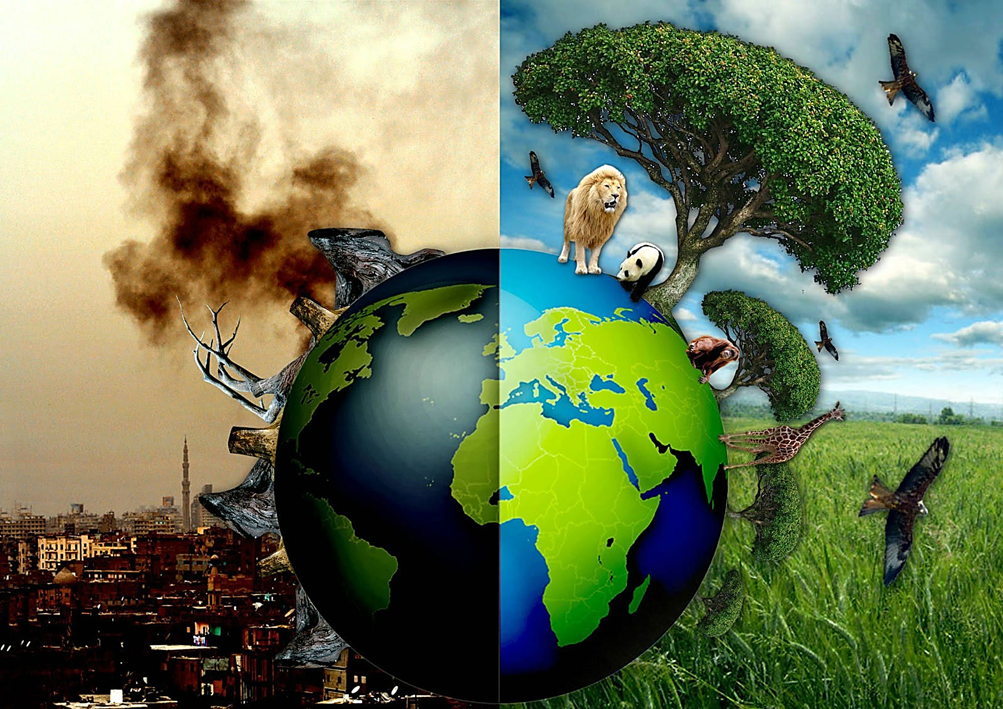

Назви відомі тобі екологічні проблеми. Чим вони зумовлені?

Slide 3
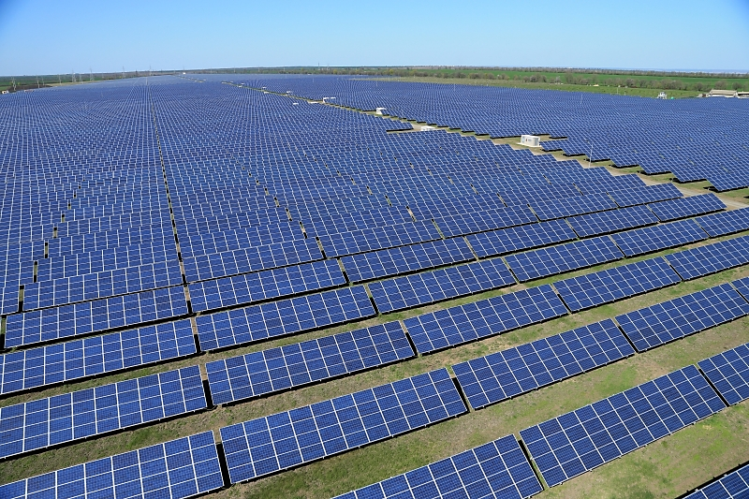
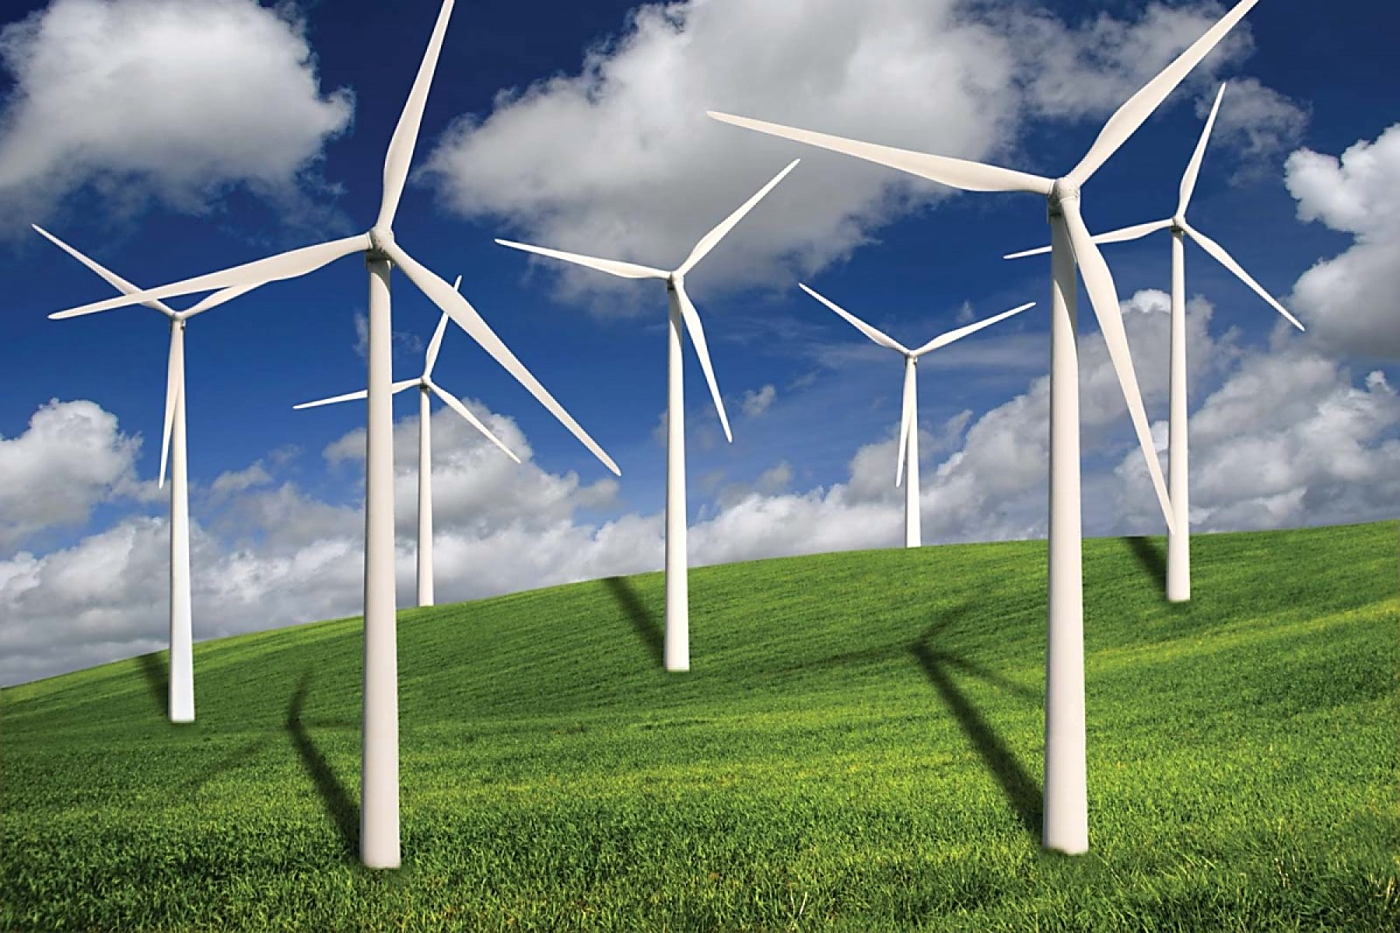
Для подолання екологічних проблем науковці, інженери, конструктори розробили різні способи. Одним із них є екологічно безпечне виробництво електроенергії сонячними й вітровими електростанціями.

Slide 4
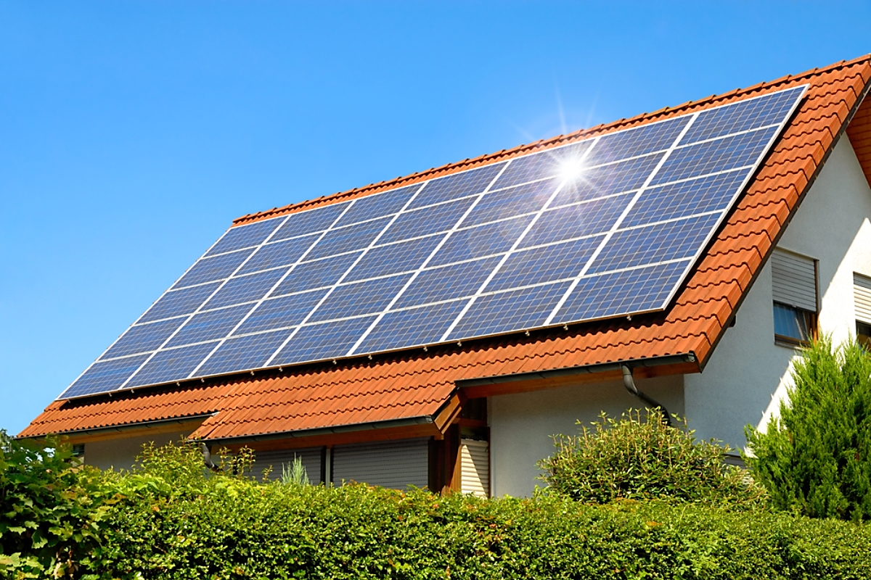
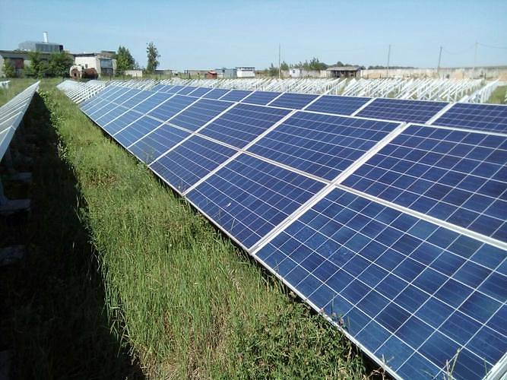
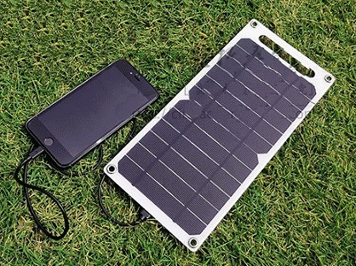
Сонячні електростанції перетворюють енергію сонячного випромінювання на електричну. Для здійснення такого процесу використовують сонячні фотоелектричні панелі.

Slide 5
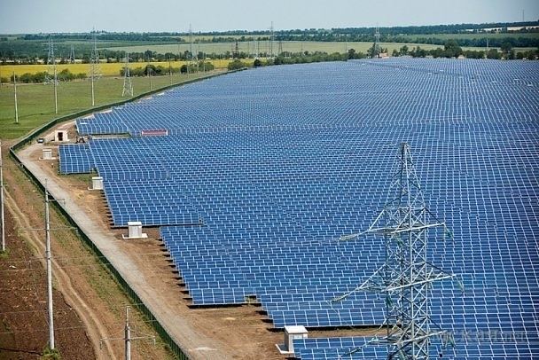
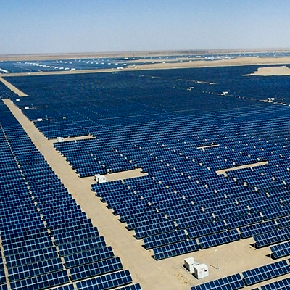
Найбільша сонячна електростанція України збудована у Дніпропетров-ській області біля с. Старозаводське. Там на площі 400 га діють 75 тисяч сонячних батарей.

Slide 6

Повну презентацію дивіться у відеоуроці.

